Slide 1
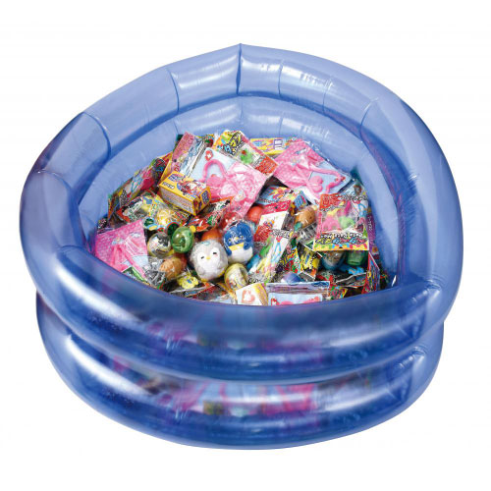
ロールペーパーホルダー
【提案書】
ワクワク釣り大会用おもちゃキット 100人用
特徴
大人も子供も大興奮のおもちゃの釣りゲームキットです。簡単に見えて狙ったおもちゃがなかなか釣れない楽しさがやみつきになります！イベントで活躍する人気の商品の一つです。
納期
納期スペース
仕様
付属品：おもちゃ各種取混120個、マグネットシール120枚、お持ち帰り袋 100枚
備 考：※メーカーの都合により内容が画像と異なる場合がございます。※マグネットシールを貼ってご使用下さい。※景品のみのキットです。別売りのスターターキットと一緒にお使いください。
お見積
お見積りスペース

